Slide 1
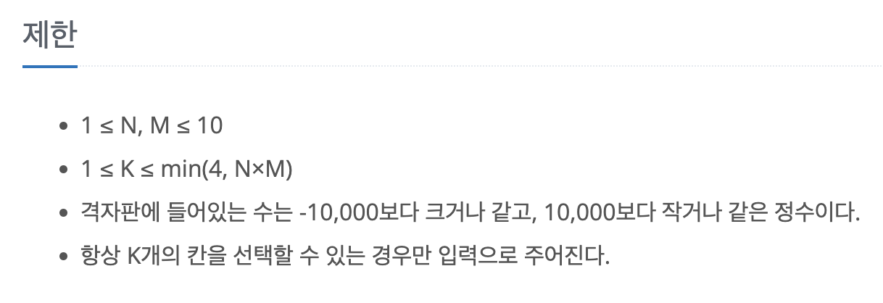
18290 – MN과 K (https://www.acmicpc.net/problem/18290)
문제
크기가 N×M인 격자판의 각 칸에 정수가 하나씩 들어있다.
이 격자판에서 칸 K개를 선택할 것이고, 선택한 칸에 들어있는 수를 모두 더한 값의 최댓값을 구하려고 한다.
단, 선택한 두 칸이 인접하면 안된다. r행 c열에 있는 칸을 (r, c)라고 했을 때, (r-1, c), (r+1, c), (r, c-1), (r, c+1)에 있는 칸이 인접한 칸이다.
입력
첫째 줄에 N, M, K가 주어진다. 둘째 줄부터 N개의 줄에 격자판에 들어있는 수가 주어진다.
출력
선택한 칸에 들어있는 수를 모두 더한 값의 최댓값을 출력한다.

Slide 2
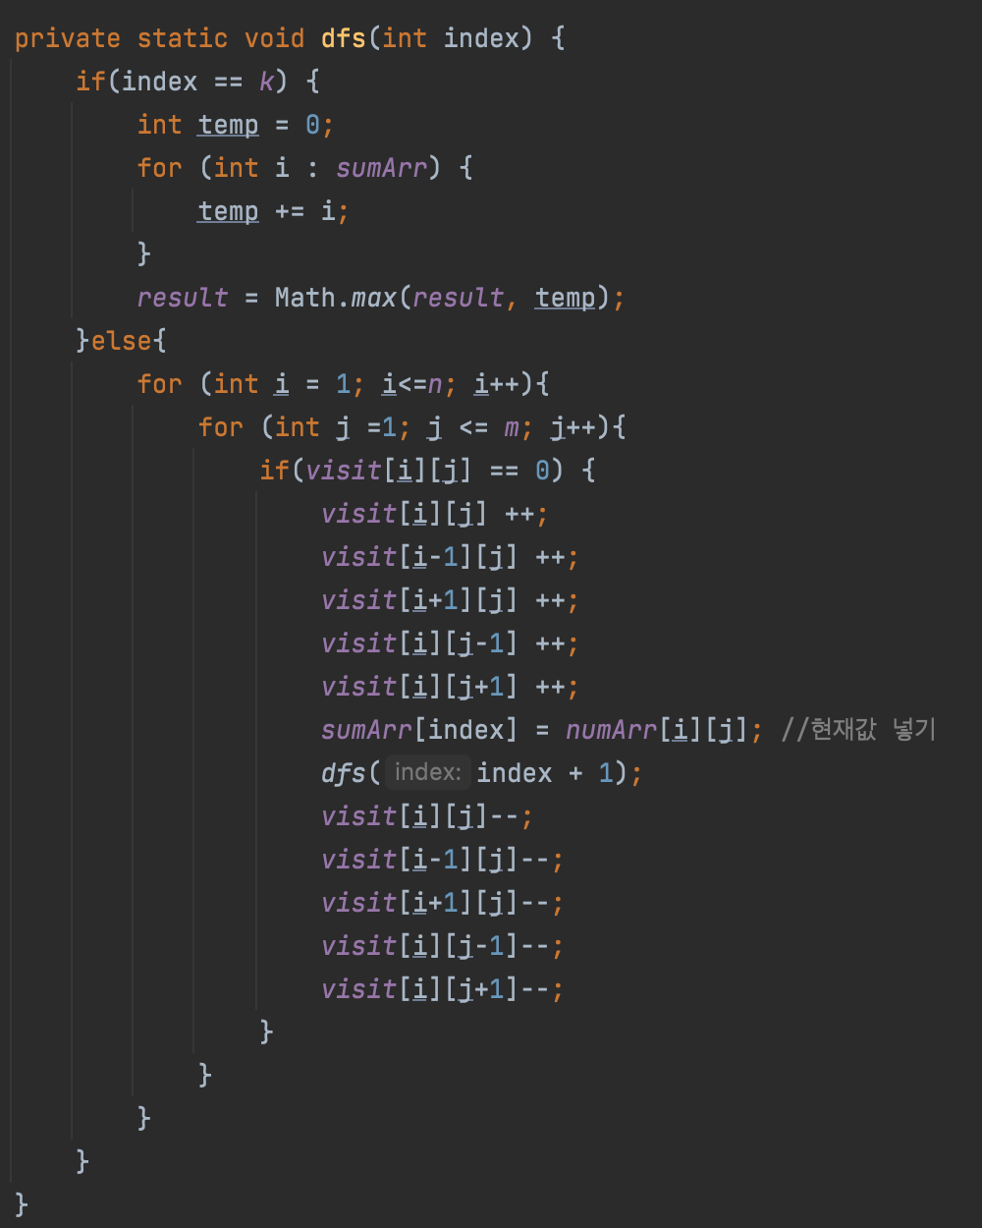
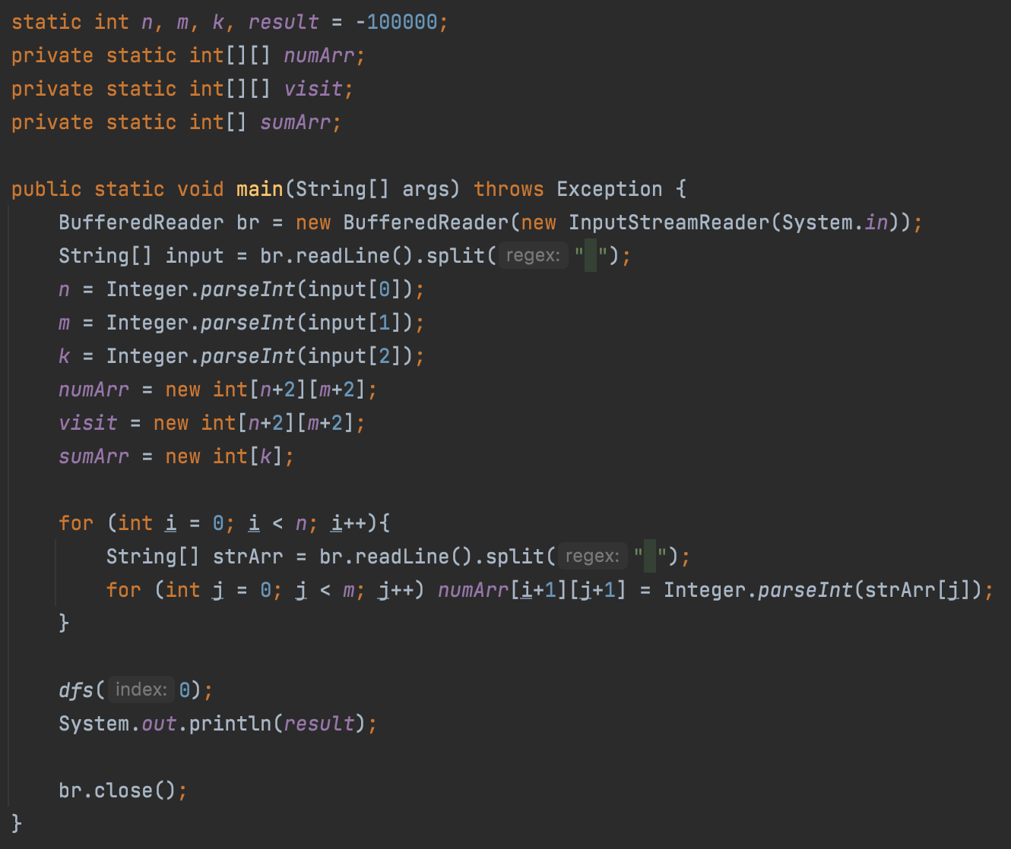
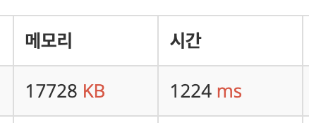
1 : 알고리즘

